Slide 1
Flyweight pattern af Tobias, Mathias og Simon

Slide 2
Hvilken type er det?
Creational
oprettelse patterns handler om hvordan oprettelsen af objekter skal foregå i klasserne, det vil sige hvordan man skal instanser objektet.
Patterns eks. Singleton og andre.
Behavioral
Adfærds patterns ser på forholdene i mellem klasserne og hvordan de forskellige ansvar skal ligge så der ikke kommer hård kodning og for mange afhængigheder.
Patterns eks. Iterator, Strategy og andre.
Structural
Strukturel patterns går ud på hvordan klasser arver fra hinanden og hvordan relationerne er til de forskellige klasser.
Patterns eks. Flyweight, composite og andre.

Slide 3
Hvad går det ud på?
I et tilfælde at man skal lave et system hvor der er tale om masser af objekter som er ens, så kan man anvende flyweight pattern
Flyweight pattern går ud på at forhindre brugen af meget hukommelse, i stedet for at genere nye objekter, kan man i stedet fordele objekter op.
i flyweight pattern er der tale om at opdele objekter i extrinsic og intrinsic dele.
extrinsic: afhængig stat
intrinsic: uafhængig stat

Slide 4
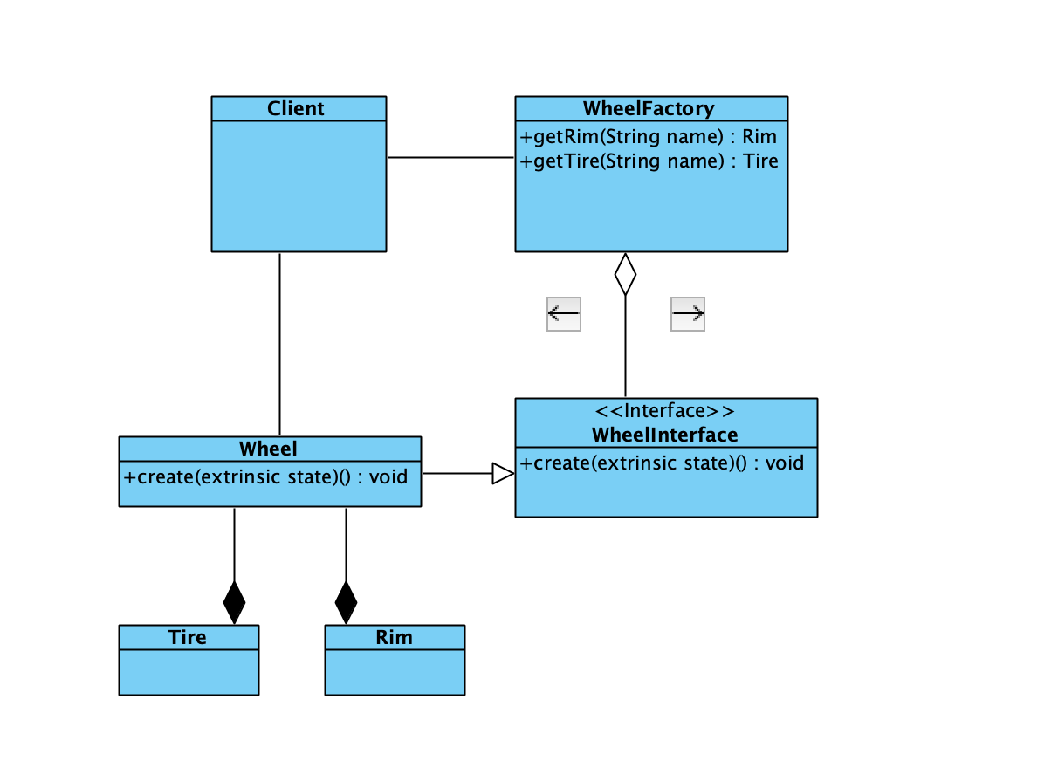
Hvordan ser det ud?

Slide 5
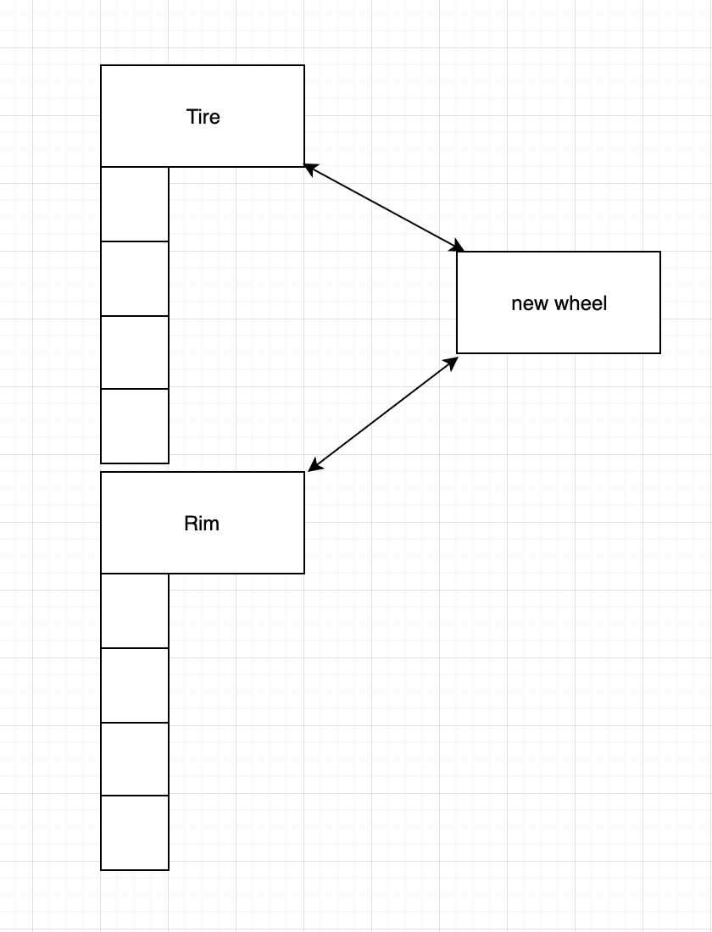
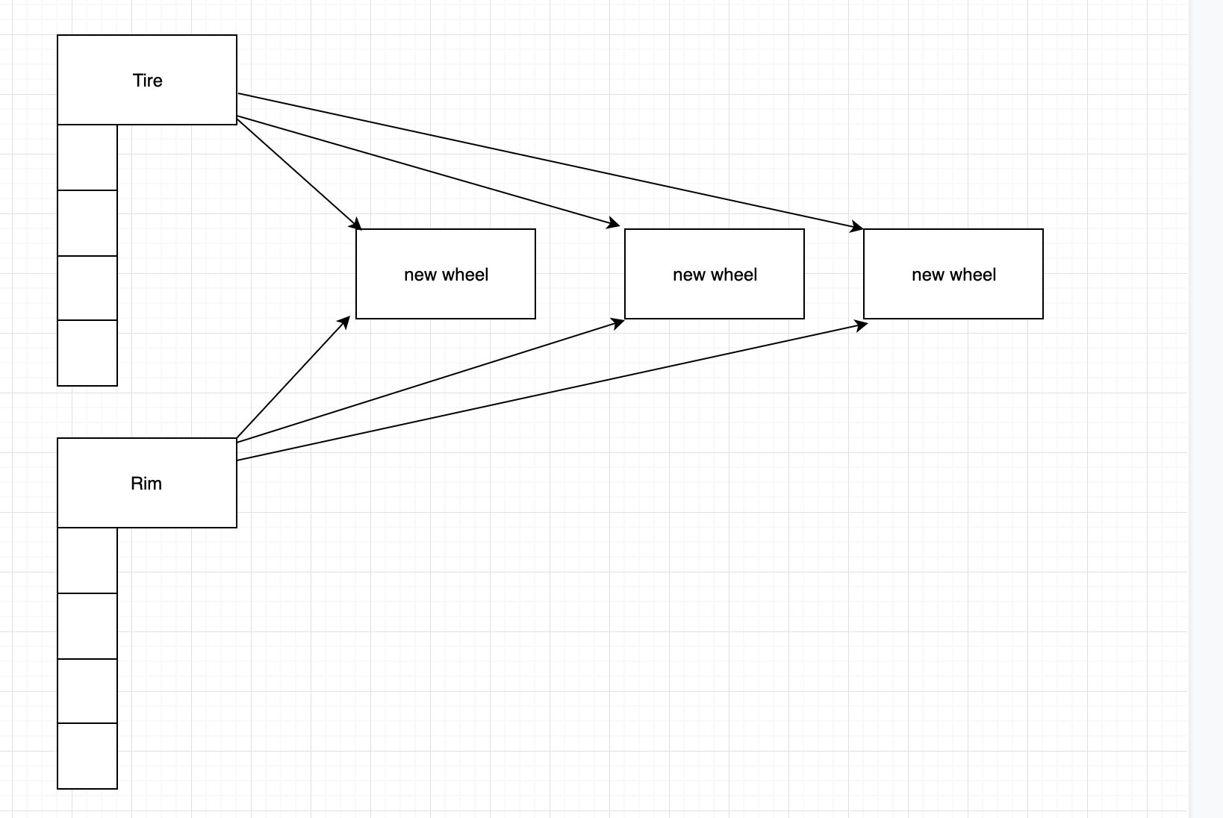
illustration af hvordan det virker

